Slide 1
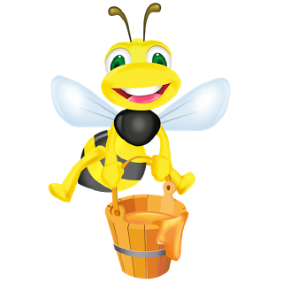
ומתוקה!
ומתוקה!
ממיכה מירון
מעלמה מירון
הוראות:
כדי לשבץ את תמונה הילד/ה בברכה- עימדו על הריבוע המקווקו,
בסרגל הכלים העליון בתוכנת הפאוור פוינט יהיה לכם אפשרות לעיצוב הריבוע או מילוי הריבוע.
בחרו במילוי הריבוע- תמונה.
והעלו תמונה שאתם מעוניינים להשתמש בה. שמרו והדפיסו.
לעוד רעיונות היכנסו לאתר אמהות משקיעות
www.mashkiot.co.il

